Slide 1
Финансовый отдел Ч е р и к о в с к о г о р а й и с п о л к о м а

Slide 4
Структура бюджета

Slide 5
Состав бюджета района

Slide 7
Структура бюджета Чериковского района на 2020 год (тыс. руб.)

Slide 8
Структура собственных доходов бюджета Чериковского район на 2020 год. (тыс. рублей)

Slide 9
Структура расходов бюджета Чериковского района по экономической классификации на 2020 год

Slide 10
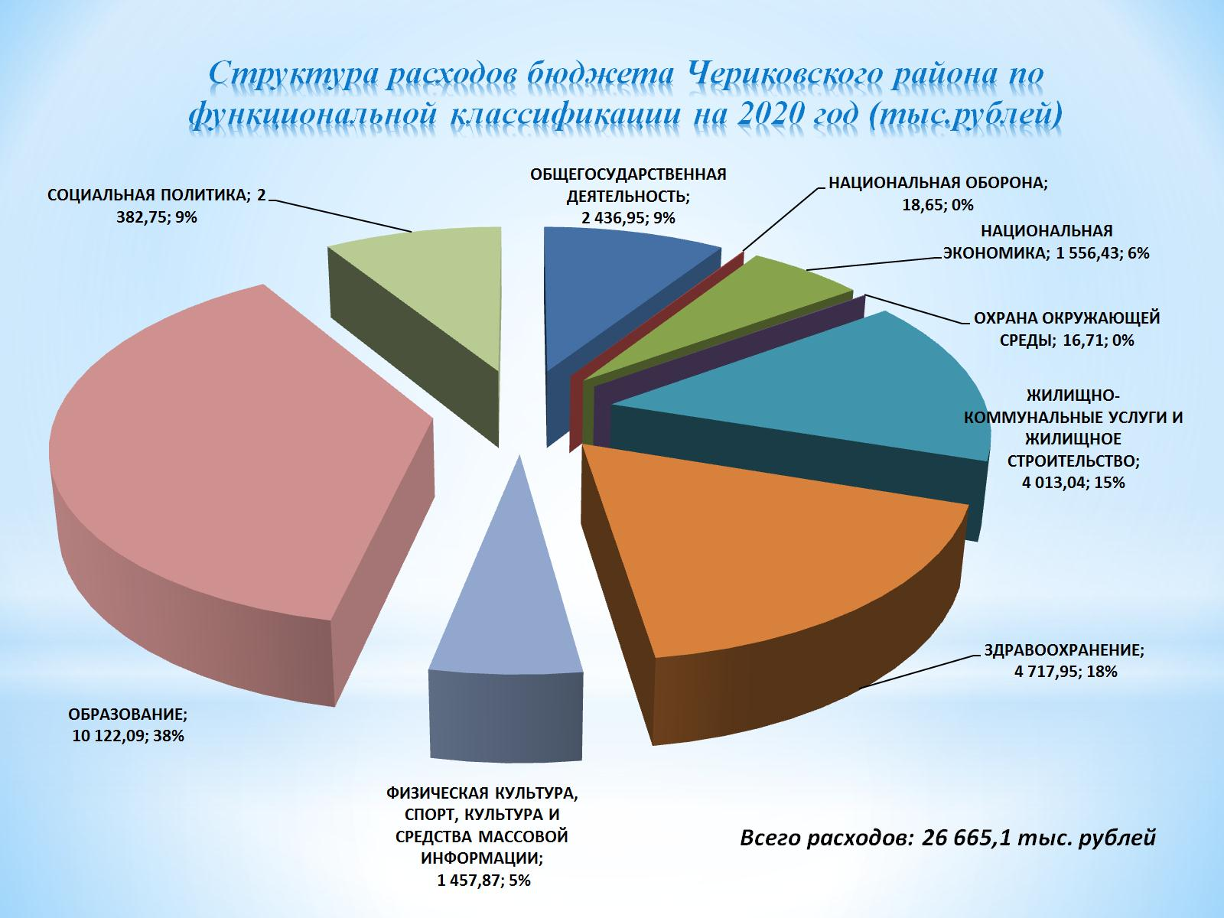
Структура расходов бюджета Чериковского района по функциональной классификации на 2020 год (тыс.рублей)

Slide 11
Программные расходы бюджета на 2020 год

